Slide 1
Internacionalizacija doktorskog studija Tekstilna znanost i tehnologija
SVEUČILIŠTE U ZAGREBU
TEKSTILNO-TEHNOLOŠKI FAKULTET

Slide 2
Osnovni podaci
Nositelj: Tekstilno-tehnološki fakultet
Partner: Srce
Ukupna vrijednost Projekta iznosi 1.787.850,91 kunu.
Trajanje projekta je 36 mjeseci – 3 ak. god.
Bespovratna sredstva 100% (sredstva Europske unije (85%), sredstva Državnog proračuna (15%).

Slide 3
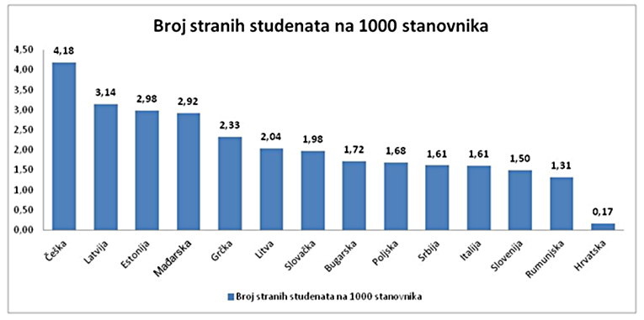
Svrha Poziva – 2018. g.
Mobilnost studenata preddiplomskoga studija je tada iznosila je 0,2% i za studente diplomskih studija 0,5% .
Prosjek EU je iznosio 5,9% za studente preddiplomskih studija i 13,9% za studente diplomskih studija (izvor EUROSTAT).

Slide 4
Poznati fakulteti s programom tekstilne tehnologije, poput australskog RMIT University, upisuju 27% stranih studenata.
U UK Heriot Watt University upisuje 38%, a University of Mancester 36% stranih studenata.
U SAD NCSU Raleigh upisuje 13%, a Georgia Tech 23% studenata uglavnom iz Kine i Indije.
TTF u trenutku prijave projekta upisivao 1% stranih studenata (9 od 901 studenta).
Cilj je na doktorskom studiju podići postotak na 30% stranih studenata.

Slide 5
Mogućnost financiranja:
1.1. Upravljanje projektom, praćenje provedbe i izvještavanje o provedbi
2.1. izrada zajedničkog kurikuluma za združeni studij
2.2. inicijalna akreditacija združenog studija (interna akreditacija)
3.1. izrada kurikuluma/programa na stranom jeziku
3.2. izvedba programa
3.4. organizacija dolazne mobilnosti nastavnika
3.5. usavršavanje jezičnih kompetencija nastavnika i studenata
3.6. razvoj didaktičkih materijala na stranim jezicima na kojima se izvode programi
3.7. organizacija i sudjelovanje na seminarima povezanima s projektom te sajmovima visokog obrazovanja na kojima će se predstaviti studiji predviđeni projektom u svrhu privlačenja stranih studenata
3.8. izrada brošura, informativnih materijala i kratkih filmova namijenjenih privlačenju stranih studenata
4.1. organizacija promotivnih aktivnosti i tiskovnih konferencija,
4.2. priprema promotivnog materijala;
4.3. uspostava i održavanje internetskih stranica;
4.4. oglasi i objave u medijskom prostoru.

Slide 6
Ciljevi projekta
U roku od godine dana od početka provođenja projekta razviti 1 doktorski studij na engleskom jeziku, koji bi obuhvaćao 50 kolegija prevedenih na engleski jezik (ishodi učenja, sadržaj, potrebni tekstovi za predavanja).
S ciljem olakšavanja pristupa studiju stranim studentima svih 50 kolegija bit će oblikovani kao e-kolegiji u suradnji s partnerom (Srce), što će povećati održivost studija.
Pozitivan utjecaj na internacionalizaciju bit će ostvaren kroz angažman gostujućih predavača (12) i odlaznu mobilnost doktoranada (3).
Organizirati tečaj engleskog za administrativno osoblje, nastavnike doktorskog studija i studente TTF-a (50 tečajeva).
Predstaviti studij na sajmovima visokog obrazovanja u zemljama s velikom populacijom studenata tekstilne tehnologije, a to su azijske zemlje.

Slide 7
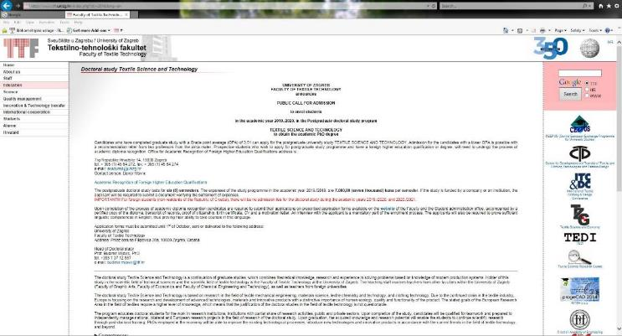
Završene projektne aktivnosti:
Uspostava cjelokupnog weba doktorskog studija na engleskom jeziku
Prijevod svih pravilnika i formulara

Slide 8
Web projekta

Slide 9
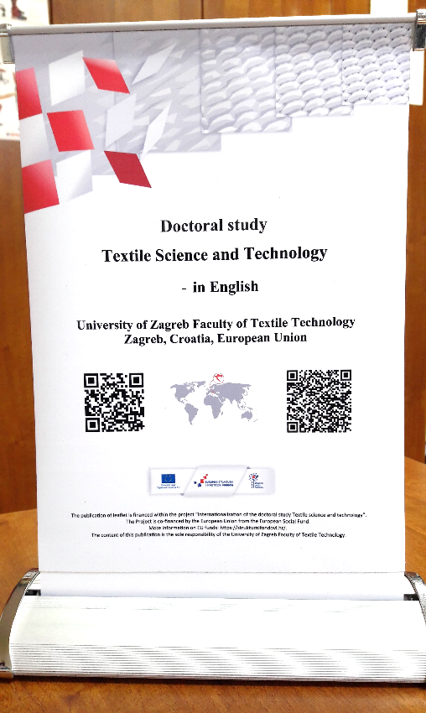
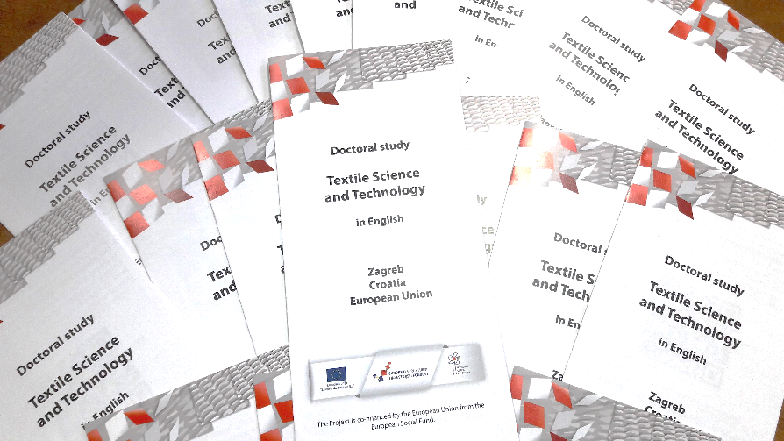
Promotivni materijali, letci, posteri…
Marin Sovar
Ivana Salopek Čubrić

Slide 10
Brošura doktorskog studija
Katalog opreme
Film + fotografija
Ivana Salopek Čubrić
Sandra Flinčec Grgac
Dragana Kopitar
Budimir Mijović
Gordana Pavlović
Dubravko Rogale
Sandra Bischof
Antoneta Tomljenović
Slavica Bogović
Ivana Schwarz
Iva Rezić
Vesna Marija Potočić Matković

Slide 11
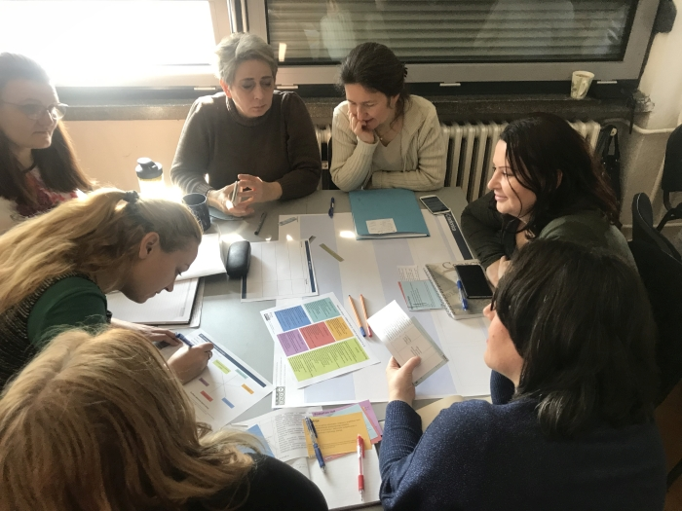
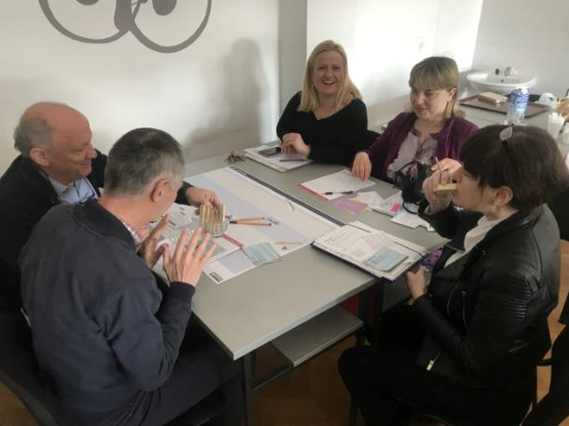
Predstavnici partnera na projektu održali su tri radionice za nastavnike TTF-a i to: Osnove rada u sustavu Merlin (21. i 22. 2. 2019.), ABC radionica (27. 2.2019.) i Priprema virtualnog predavanja – Webinara (28.02.2019.). Na radionicama je ukupno sudjelovalo 39 nastavnika TTF-a. Započinju individualne konzultacije nastavnika na Srcu.

Slide 12
U akademskoj godini 2017./18. na Tekstilno-tehnološkom fakultetu, poslijediplomskom doktorskom studiju postojao je jedan ekolegij na hrvatskom jeziku.
U akademskoj godini 2018./19. s početkom provođenja projekta, u zajedničkom radu s partnerom Srcem, oformljeno je prvih 7 kolegija sa sadržajem na hrvatskom i engleskom jeziku.
U akademskoj godini 2019./20. oformljeno je 11 kolegija sa sadržajem na hrvatskom i engleskom jeziku.
U akademskoj godini 2020./21. oformljeno je 43 kolegija sa sadržajem na hrvatskom i engleskom jeziku.

Slide 13
Nabava opreme za predavanja uživo i online, 12 računala, printer, skener i kopirni uređaj, projektor i kamera.

Slide 14
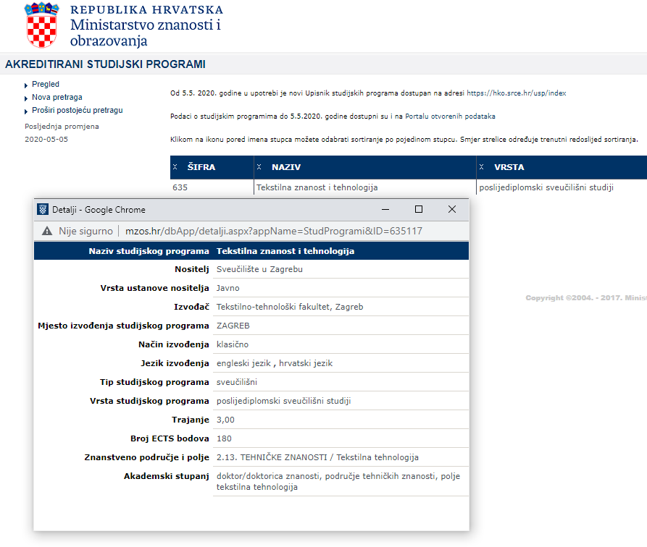
VDS izrađuje i objavljuje izvedbeni plan nastave na engleskom i hrvatskom jeziku te obavještava MZO i AZVO da se program izvodi na stranom jeziku. MZO i AZVO objavljuju odluku u preglednicima akreditiranih studijskih programa na stranom jeziku.

Slide 15
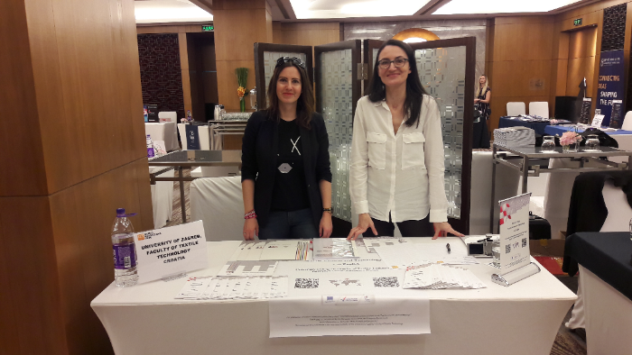
Doktorski studij na engleskom jeziku predstavljen je stranim studentima na sajmu QS World Grad School Tour koji je održan u Pekingu. QS sajmovi održavaju se širom svijeta i okupljaju predstavnike niza sveučilišta, među kojima i najbolje rangirane na QS listama.

Slide 16
Predstavljanjem TTF-a na sajmu, također je dobivena mogućnost postavljanja profila preddiplomskog i diplomskog studija koji se provode na TTF-u na stranicama QS-a, što je omogućilo bolju promidžbu institucije na međunarodnoj razini.

Slide 17
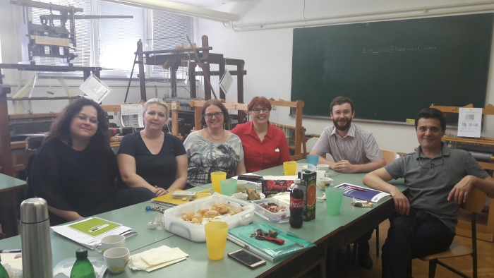
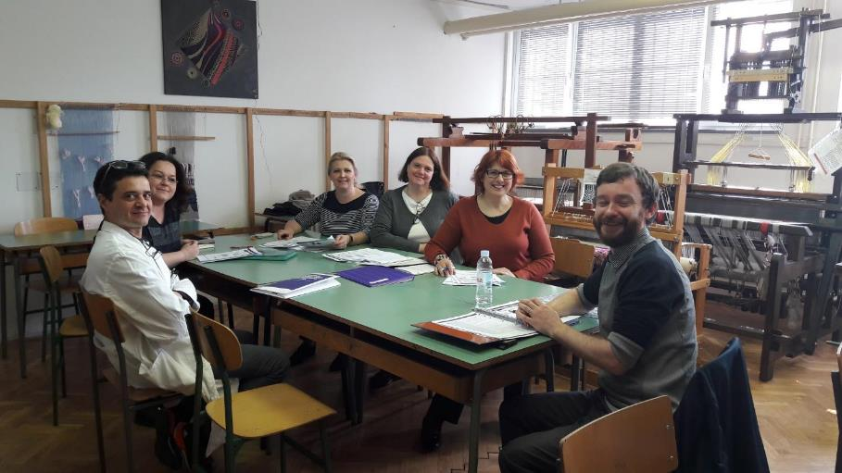
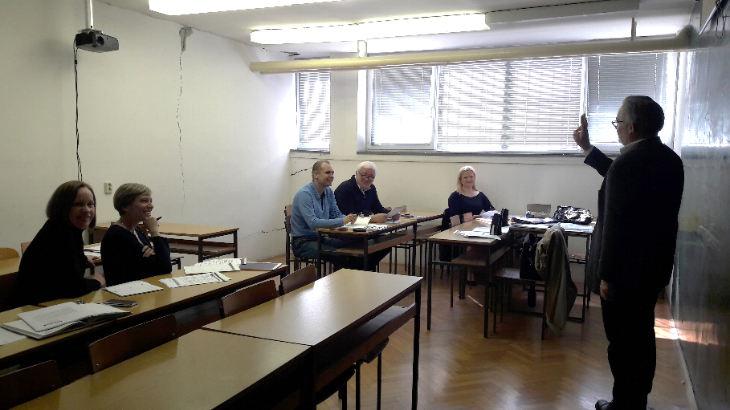
Uspješno su provedeni tečajevi engleskog jezika u trajanju od 15 tjedana. Tečajeve su polazile 63 osobe i to 17 nastavnika koji predaju na doktorskom studiju, 12 predstavnika nenastavnog osoblja, 10 studenata doktorskog studija i 24 studenta preddiplomskog studija na TTF-u.
Čestitke svima koji su unaprijedili jezične kompetencije!

Slide 18
Doktorski studij na engleskom jeziku predstavljen je stranim studentima na sajmu QS World Grad School Tour koji je održan u New Delhiju, Indija. QS sajmovi održavaju se širom svijeta i okupljaju predstavnike niza sveučilišta, među kojima i najbolje rangirane na QS listama.

Slide 19
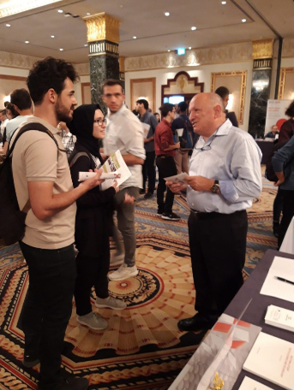
Doktorski studij na engleskom jeziku predstavljen je stranim studentima na sajmu QS World Grad School Tour koji je održan u Istanbulu, Turska. QS sajmovi održavaju se širom svijeta i okupljaju predstavnike niza sveučilišta, među kojima i najbolje rangirane na QS listama.

Slide 20
U akademskoj godini 2019./2020. započelo je izvođenje nastave na engleskom jeziku na doktorskom studiju Tekstilna znanost i tehnologija.
Na studij na engleskom upisano je 6 državljana Hrvatske, dok su državljani Egipta, Latvije i Irana predali dio traženih dokumenata.
Po promotivnim aktivnostima (web stranica QS-a, web stranica fakulteta, sajmovi) javilo se 12 osoba, 162 emaila.

Slide 21
Profesor emeritus Charles Q. Yang s University of Georgia, SAD je 7.10.2019. održao predavanje "Writing and Publishing Scientific Research Articles". Predavanju su prisustvovali studenti doktorskog studija i nastavnici koji predaju na istom.

Slide 22
Doktorski studij Tekstilna znanost i tehnologija koji se izvodi na na engleskom jeziku predstavljen je u godišnjaku diplomskih i doktorskih programa koji izdaje QS u 30000 primjeraka i online. Naziv godišnjaka je QS Top Grad School Guide 2019/2020.

Slide 23
Prof. Mizi Fan sa Sveučilišta Brunel iz Londona je 24.10.2019. održao predavanje "Advances in natural fibres reinforced biobased composites".

Slide 24
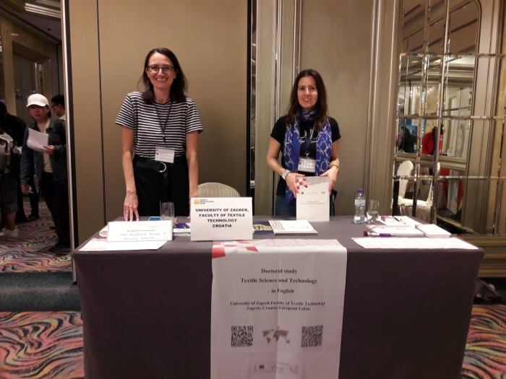
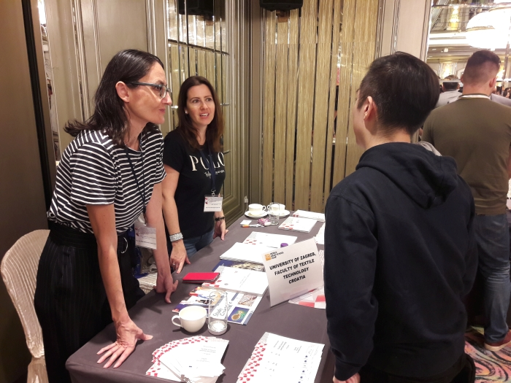
Doktorski studij na engleskom jeziku predstavljen je stranim studentima na sajmu QS World Grad School Tour koji je održan u Hong Kongu. QS sajmovi održavaju se širom svijeta i okupljaju predstavnike niza sveučilišta, među kojima i najbolje rangirane na QS listama.

Slide 25
Prof. dr. sc. Shunichi Kobayashija s japanskog sveučilišta Shinshu, 22.01.2020. studentima doktorskog studija Tekstilna znanost i tehnologija koji se izvodi na engleskom jeziku održao znanstveno predavanje naslovljeno "Bending Speed Dependence of Stiffness of Viscoelastic Fin Containing Fiber Composite Dilatant Fluid".

Slide 26
U sklopu projekta, a prema sugestijama nastavnika koji izvode nastavu na doktorskom studiju Tekstilna znanost i tehnologija, nabavljena je literatura za potrebe korištenja studenata i nastavnika.
Ukupno su nabavljene 23 knjige stranih izdavača čime je značajno obogaćen knjižnični fond Sveučilišta u Zagrebu Tekstilno-tehnološkog fakulteta.
U dodatnoj nabavi nedavno je nabavljeno još 29 knjiga renomiranih izdavača.

Slide 27
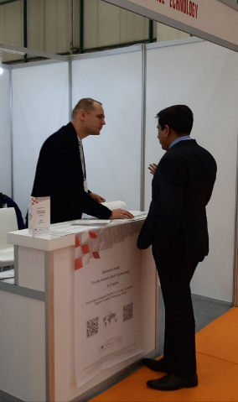
Doktorski studij Tekstilna znanost i tehnologija predstavljen je izlagačima i posjetiteljima 17. međunarodnog sajma Yarn fair. Sajam je održan u Istanbulu, 27.-29.03.2020. u prostorima sajamskog centra Tuyap.

Slide 28
Temeljem niza aktivnosti članova projekta "Internacionalizacija doktorskog studija Tekstilna znanost i tehnologija", TTF se 2019./2020. i 2020./2021. promovira na mrežnoj stranici QS i to kroz informativne stranice te reklamni baner.
 | Top 10 Countries by CLICKS | Impressions Served | Clicks | CTR
1 | India | 22.119 | 118 | 0,53%
2 | Indonesia | 4.205 | 23 | 0,55%
3 | Turkey | 4.881 | 19 | 0,39%
4 | Pakistan | 4.492 | 19 | 0,42%
5 | Malaysia | 4.072 | 13 | 0,32%
6 | Bangladesh | 2.406 | 13 | 0,54%
7 | China | 2.520 | 11 | 0,44%
8 | Philippines | 2.033 | 11 | 0,54%
9 | Thailand | 2.002 | 10 | 0,50%
10 | Taiwan | 2.296 | 9 | 0,39%
 | Country breakdown | Impressions Served | Clicks | CTR
1 | India | 12.615 | 69 | 0,55%
2 | South Korea | 2.019 | 8 | 0,40%
3 | Turkey | 1.923 | 6 | 0,31%
4 | Malaysia | 1.837 | 4 | 0,22%
5 | Indonesia | 1.602 | 11 | 0,69%
6 | Taiwan | 1.443 | 2 | 0,14%
7 | Pakistan | 1.264 | 12 | 0,95%

Slide 29
Doktorski studij Tekstilna znanost i tehnologija predstavljen je 29.10.2020. na virtualnom sajmu obrazovanja koji je organizirala tvrtka Begin group za područje Euroazije. Na sajmu su, uz predstavnice TTF-a, sudjelovali predstavnici 26 zemalja svijeta.

Slide 30
U akademskoj godini 2020./2021. po drugi puta započinje izvođenje nastave na engleskom jeziku na doktorskom studiju Tekstilna znanost i tehnologija.
Na studij na engleskom upisano je 8 državljana Hrvatske, a uvjetno su upisani državljani Latvije, Irana i Bangladeša.
Po promotivnim aktivnostima (web stranica QS-a, web stranica fakulteta, sajmovi, Linkedin) javilo se 7 osoba, 137 emailova.

Slide 31
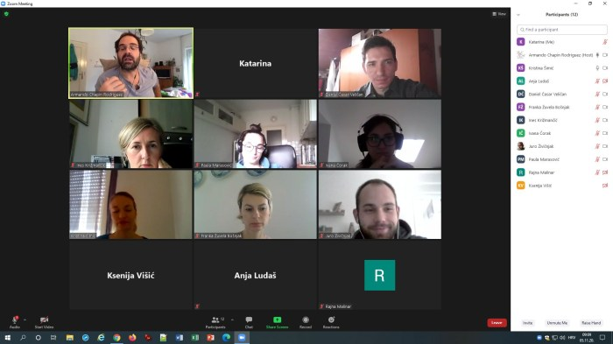
Dr. sc. Armando Chapin Rodriguez održao je on-line radionicu “Designing high-quality research projects and publishing them in international journals”. Na radionici su sudjelovali studenti doktorskog studija Tekstilna znanost i tehnologija koji su kroz niz vježbi i zadataka ojačali vještine pisanja znanstvenih radova za objavu u kompetitivnim međunarodnim znanstvenim časopisima.

Slide 32
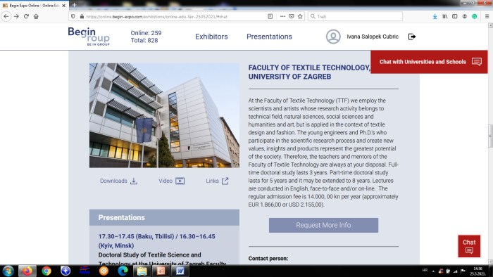
Doktorski studij Tekstilna znanost i tehnologija predstavljen je 25. 5. 2021. godine na virtualnom sajmu obrazovanja koji je organizirala tvrtka Begin group za područje Euroazije. Na sajmu su, uz predstavnice TTF-a, sudjelovali predstavnici 16 zemalja svijeta.

Slide 33
U sklopu projekta, izv. prof. dr. sc. Julija Volmajer Valh sa Sveučilišta u Mariboru je 16.6.2021. održala predavanje The status of water reuse in European textile industry preko MS Teams platforme.

Slide 34
Izv. prof. dr. sc. Edit Csanák sa Sveučilišta Óbuda, fakultet Rejtő Sándor iz Budimpešte održala je 6.7.2021. predavanje pod naslovom Eco-design and Sustainability in Fashion: Challenges, Applications and Tools for Textile Industry preko MS Teams platforme.

Slide 35
U okviru Projekta, dana 8.7.2021., prof. dr. sc. Zbigniew Draczyński s Politechnika Łódzka održao je predavanje pod naslovom "Biopolymers synthesis, modification, processing and properties confirmation". Predavanje je održano uživo i preko MS Teams platforme.

Slide 36
Prof. dr. sc. Alenka Pavko Čuden s University of Ljubljana, Faculty of Natural Sciences and Engineering, iz Ljubljane, Slovenija, održala je 12. 7. 2021. predavanje pod naslovom "Recent developments in knitting technology". Predavanje je održano uživo u B-002 i preko MS Teams platforme.

Slide 37
U okviru Projekta, u srijedu, 14.7.2021. preko MS Teams platforme, Abhijit Majumdar s Indian Institute of Technology, održao je predavanje pod naslovom "Protective Textiles: Materials and Technology, 1. Soft body armour and 2. UV protection by textiles".

Slide 38
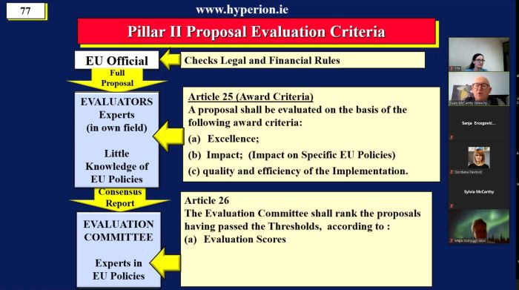
U sklopu Projekta, 16. 7. 2021. je za nastavnike TTF-a organiziran specijalizirani tečaj pripreme i provođenja znanstvenih projekata na engleskom jeziku. Tečaj su održali predstavnici tvrtke Hyperion, a sudionici su usvojili stručne kompetencije potrebne za uspješnu prijavu i provedbu znanstvenih projekata Horizon Europe.

Slide 39
U okviru Projekta, prof. dr. sc. Vladan Končar s GEMTEX Laboratory, ENSAIT Roubaix, France, održao je 26.8.2021. predavanje pod naslovom Smart textiles and their applications preko MS Teams platforme.

Slide 40
U okviru Projekta, prof. dr. sc. Mirela Blaga Gheorghe Asachi, Technical University of Iasi, Rumunjska, održala je 2.9.2021. predavanje pod naslovom "Advanced Knitted Materials" preko MS Teams platforme.

Slide 41
Prof. dr. sc. Olena Kyzymchuk, s Kyiv National University of Technologies and Design, Ukrajina, održala je 6.9.2021. predavanje pod naslovom Auxetic and medical knitted textiles. Predavanje je održano preko MS Teams platforme.

Slide 42
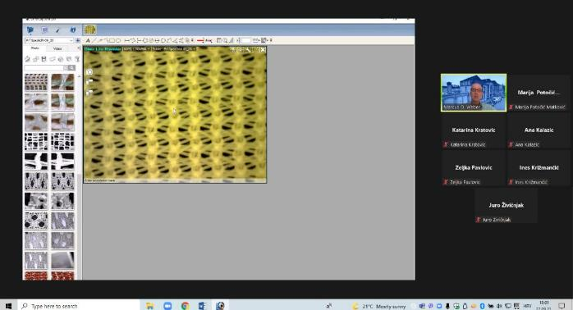
Prof. dr. sc. Marcus Weber, Niederrhein University of Applied Sciences, Njemačka, održao je predavanje pod naslovom Products in Warp Knitting, 22.9.2021., u 16:00 sati preko Zooma.

Slide 43
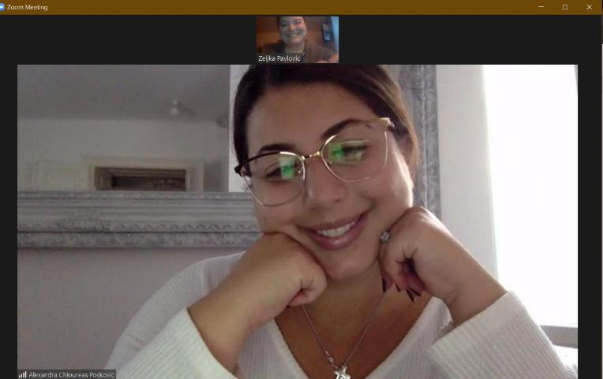
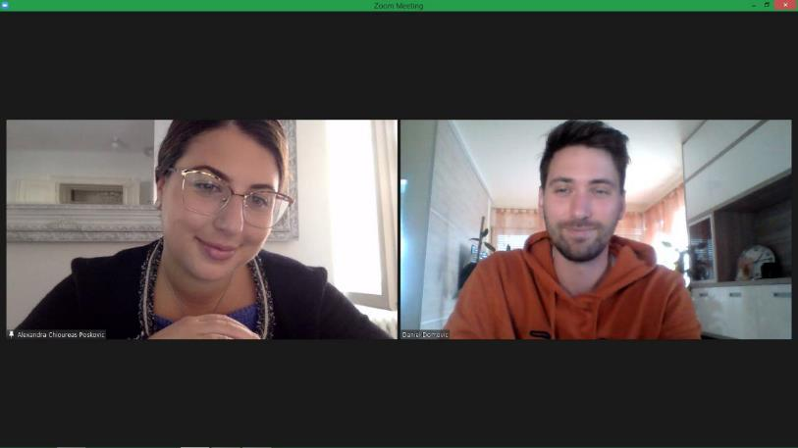
2. tečaj engleskog jezika za nastavnike i nenastavno osoblje TTF-a, intenzivni, online tečaj, u organizaciji Američkog instituta, a zahvaljujući prenamjeni nepotrošenih sredstava na projektu.

Slide 44
Ostvareni rezultati projekta
Doktorski studij
razvijen je doktorski studij na engleskom (uz manje izmjene i dopune akreditiranog studijskog programa Tekstilna znanost i tehnologija) te prijavljen u MZO-u i AZVO-u,
57 kolegija prevedeno je na engleski jezik (ishodi učenja kolegija, sadržaji kolegija, potrebni nastavni materijali),
nabavljene su 53 knjige na engleskom jeziku za potrebe nastave,
opremljena je učionica s 12 računala, projektorom i printerom/skenerom za potrebe održavanja nastave za doktorske studente,
nabavljen je materijal za znanstveno istraživanje doktorskih studenata,
razvijena su 43 e-kolegija opremljena e-knjigama, prevedenim materijalima i prostorijom za webinare,
na doktorski studij na engleskom je u ak. god. 2019./2020. upisano je 6 studenata te 11 studenata u ak. god 2020./2021.

Slide 45
Ostvareni rezultati projekta
Jačanje kompetencija
održano je 12 predavanja stranih predavača sa University of Georgia, Brunel University, Shinshu University, University of Maribor, Indian Institute of Technology, University of Ljubljana, Politechnika Łódzka, Óbuda University, Kyiv National University of Technologies and Design, ENSAIT Roubaix, University of Iasi i Niederrhein University of Applied Sciences,
usavršene su jezične kompetencije 80 osoba (nastavnici, nenastavno osoblje i studenti),
12 nastavnika odslušalo je tečaj pripreme i provođenja Horizon znanstvenih projekata,
39 nastavnika prisustvovalo je radionicama izrade e-kolegija,
14 studenata doktorskog studija odslušalo je specijalizirani tečaj pisanja znanstvenih radova na engleskom jeziku.

Slide 46
Ostvareni rezultati projekta
Promocija studija
uspostavljene su mrežna stranica projekta i doktorskog studija na engleskom jeziku,
izrađeni su informativni materijali (leci, brošura i film),
studij je promoviran na 7 sajmova u inozemstvu, 4 QS Grad School sajma (2 u Kini, 1 u Indiji i 1 u Turskoj), 1 tekstilnom sajmu u Turskoj i 2 online Begin group studijska sajma za područje Euroazije,
program doktorskog studija predstavljen je kroz 3 akademske godine na mrežnom sjedištu QS-a, u godišnjaku QS-a i bannerima. Najveći udio klikova dolazi iz Indije, Indonezije, Turske, Pakistana, Malezije, Bangladeša i Kine.

Slide 47
U projektnim aktivnostima sudjelovale su 123 osobe s TTF-a!
Hvala svima i nadamo se još jačem razvoju internacionalizacije na TTF-u!

